Slide 1
Bilan moral 2017
Assemblée Générale Ordinaire d’AlterCampagne 2017

Slide 2
I. Bilan moral d’AlterCampagne
1. Objet de l’association
2. Objectifs de l'association
3. Nos soutiens
4. Fonctionnement
Les plénière
Les groupes de travail
Collège solidaire
5. Les participant.e.s, bénévoles et salarié
Le salarié
Les bénévoles
6. Les projets 2018
L'AlterTour 2018
Le Mini AlterTour MFR

Slide 3
II. Rapport d’activité
1. L'AlterTour 2017
Organisation de l'AlterTour durant l'année
Le parcours
Les participant.e.s
Les accueillant.e.s
2. Le Mini AlterTour MFR
3. Les foires, salons, événements
III. Bilan des accueillants
IV. Perspectives

Slide 4
AlterCampagne c’est quoi ?
1- L’objet de l’association
née en 2004 lors de la 1ere Journée Internationale d’Opposition Collective aux OGM agricoles
s’oppose au dopage de la société sous toutes ses formes (agricole mais aussi énergétique, financier, commercial…)
1ère édition de l’AlterTour en 2008
Activités principales :
l’AlterTour
mini-AlterTour avec les jeunes de la MFR de Morre (Doubs) depuis 2013

Slide 5
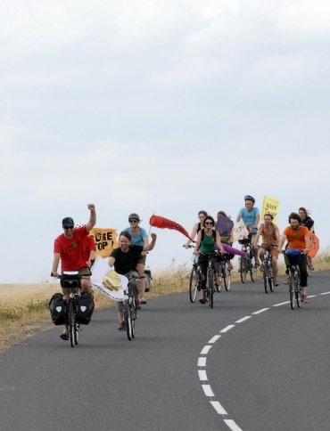
Et ça sert à quoi ?
2- Les objectifs de l’association
Promouvoir des modèles alternatifs au dopage de la société :
Valoriser des initiatives citoyennes et créer du lien entre elles.
Susciter des événements pédagogiques et festifs sur des sites exemplaires.
Pratiquer l’autogestion et avoir une réflexion collective sur cette question.
Montrer l’exemple d’une vie communautaire et conviviale
Créer une campagne d’information citoyenne, interpeller les élu.e.s.
Inciter à la pratique d’activité physique non compétitive.

Slide 6
3 - Le fonctionnement:
Les plénières
D’accord, mais ça fonctionne comment ?
les plénières
le collège solidaire
les groupes de travail

Slide 7
3 - Le fonctionnement:
Les plénières
D’accord, mais ça fonctionne comment ?
Les plénières

Slide 8
3 - Le fonctionnement:
Les groupes de travail
Et vous faites tout tous ensemble ?
Les groupes de travail
Groupe | Référent | Réalisation / propositions | Restitution plénière
Développement d'AlterCampagne | Julie | Evaluation des EB (sondage) Temps de prospective proposé | Nov 2017
Orga des plénières | Coline, Mathieu, Vincent | 3 types de temps identifiés: information, groupe de travail et prise de décision | Dec 2016
Rythme sur l'Altertour | Vincent | instauration de garde fous (limites max sur les km, le nombre de jours de repos par semaine etc.) pour l'orga des étapes | Dec 2016
Mixité / Accessibilité | Elsa
Relation avec les accueillant.e.s | Véronique, Delphine | Document « Guide des accueillants »
Site internet et espace membre | Coline
Cuisine et vie quotidienne | Marine, Dutty, Sylvie, Benoit, Géraldine | Document « Cuisine- quelques nouveautés 2017 » Choix de repas froid le midi lorsqu’on roule toute la journée. | Février 2017
Statuts | Bruno, Coline, Pierrot, Yome | Toilettage des statuts Proposition de modifications des statuts (pour faire apparaître la plénière comme lieu de décision. Non validé) | Mars 2017

Slide 9
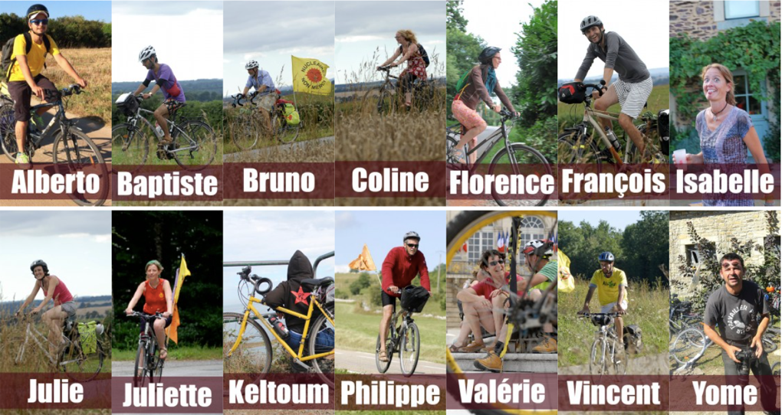
Et qui est votre président.e ?
3 - Le fonctionnement:
Le Collège Solidaire
Le collège solidaire

Slide 10
Et qui est votre président.e ?
3 - Le fonctionnement:
Le Collège Solidaire
Le collège solidaire
Dominique
Elsa
Philippe
Manu
Marine
Virginie

Slide 11
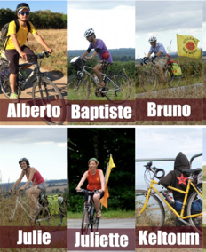
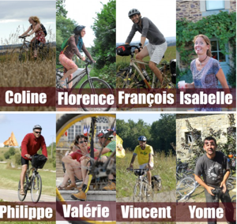
Et qui est votre président.e ?
3 - Le fonctionnement:
Le Collège Solidaire
Le collège solidaire :
13 personnes cette année
Responsable légalement de l’association
Ses missions
être garant des valeurs de l’association
faire la comptabilité
assurer le suivi du salarié
organiser l’AG
réfléchir au développement de l’association, à sa communication, à notre pratique de l’autogestion etc.
Réunions ouvertes à tous les vendredis soirs avant les plénières
Notes:
assurer la comptabilité de l’association,
faire le suivi du salarié,
organiser l’assemblée générale ordinaire une fois par an et les éventuelles assemblées générales extraordinaires,
et puis réfléchir au développement de l’association, à sa communication, à notre pratique de l’autogestion etc.

Slide 12
D’accord, mais ça fonctionne comment ?
4 - Les participant.e.s, bénévoles et salarié
Une 50aine de bénévoles s’investissent tout au long de l’année en :
venant aux plénières
préparant les étapes par binômes,
préparant le recueil publié dans la revue S!lence
réparant les vélos et les véhicules au WERVA
réfléchissant à des recettes pour 60 personnes,
préparant des chansons et autre conférence gesticulée,
faisant la comptabilité de l’association,
en gérant les inscriptions,
en publiant des infos sur le site internet de l’association…
UN GRAND MERCI A ELLES ET EUX POUR LEUR INVESTISSEMENT !

Slide 13
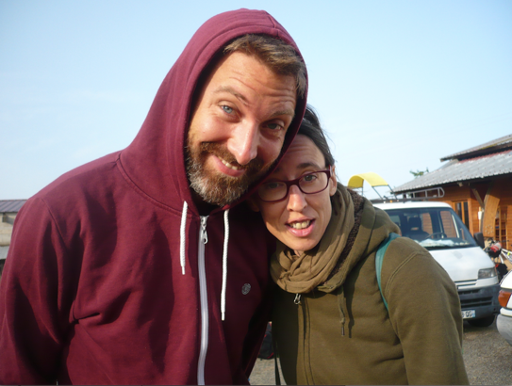
Donc ça ne fonctionne que sur du bénévolat ?
4 - Les participant.e.s, bénévoles et salarié
Mathieu Fromont est le salarié de l'association (contrat à 20h/semaine réparties sur l’année)
Ses missions principales :
l’accompagnement des bénévoles,
la gestion du site internet,
veiller au respect des échéances,
la communication avec l’extérieur,
l’organisation du tour avec la MFR.
Participation à toutes les plénières, aux réunions du CS, à plusieurs groupes de travail, et aux 6 semaines de l’Altertour…
Dépassement horaire (147h en 2016/2017) : une réflexion est en cours
UN GRAND MERCI A MATHIEU POUR SON TRAVAIL QUI DEPASSE DE LOIN LE CADRE DE SON CONTRAT !

Slide 14
II. Rapport d’activité
1. L'AlterTour 2017
Organisation de l'AlterTour durant l'année
Le parcours
Les participant.e.s
Les accueillant.e.s
2. Le Mini AlterTour MFR
3. Les foires, salons, événements
Cette année vous avez fait quoi ?

Slide 15
L'AlterTour 2017
La 10ème édition en quelques chiffres :
Un tour de 6 semaines et 2 échappées belles de 10 j
9 départements traversés + la Catalogne
1 800 km parcourus
77 structures rencontrées
379 participant.e.s,
en moyenne 52,3 par jour (min: 7 et max: 72),
de 1 à 79 ans
22 familles et 25mineur.e.s,
7 conférences gesticulées données sur le vélo,
9 cercles de paroles réalisés,
Notes:
La 10ème édition en quelques chiffres :
Un tour principal de 6 semaines (de Toulouse à Valence) et 2 échappées belles de 10 jours chacune (1 en Espagne de Gérone à Armissan dans l’Aude et 1 de Thoiras dans le Gard à Eurre dans la Drôme),
9 départements traversés + la Catalogne,
1 800 km parcourus (1 165 sur le grand tour, 325 km sur la 1ère échappée belle et 310 km sur la 2ème),
xx structures rencontrées agissant dans l’agriculture, la culture, le lien social, l’énergie, le vivre ensemble, la lutte contre les grands projets inutiles et contre les pollutions, la promotion du vélo comme mode de déplacement etc.
xx participant.e.s, en moyenne xx par jour (min: xx et max: xx),
le plus jeune participant avait xx ans et le plus vieux xx ans, il y avait xx familles et xx mineur.e.s,
xx conférences gesticulées données sur le thème du vélo,
xx cercles de paroles réalisés,

Slide 16
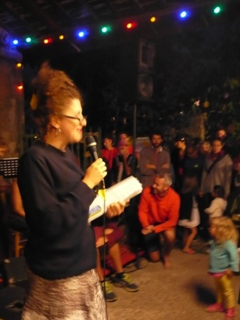
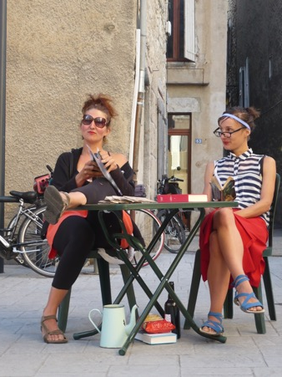
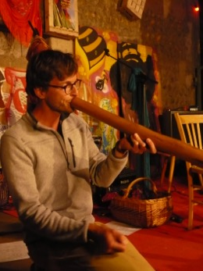
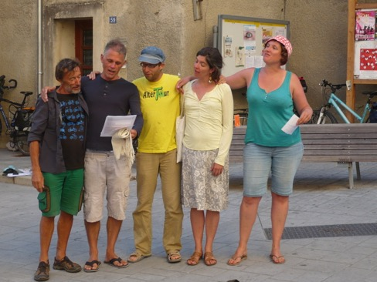
L'AlterTour 2017
La conférence gesticulée sur le vélo
Notes:
La 10ème édition en quelques chiffres :
Un tour principal de 6 semaines (de Toulouse à Valence) et 2 échappées belles de 10 jours chacune (1 en Espagne de Gérone à Armissan dans l’Aude et 1 de Thoiras dans le Gard à Eurre dans la Drôme),
9 départements traversés + la Catalogne,
1 800 km parcourus (1 165 sur le grand tour, 325 km sur la 1ère échappée belle et 310 km sur la 2ème),
xx structures rencontrées agissant dans l’agriculture, la culture, le lien social, l’énergie, le vivre ensemble, la lutte contre les grands projets inutiles et contre les pollutions, la promotion du vélo comme mode de déplacement etc.
xx participant.e.s, en moyenne xx par jour (min: xx et max: xx),
le plus jeune participant avait xx ans et le plus vieux xx ans, il y avait xx familles et xx mineur.e.s,
xx conférences gesticulées données sur le thème du vélo,
xx cercles de paroles réalisés,

Slide 17
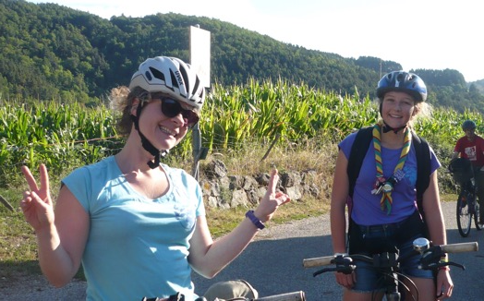
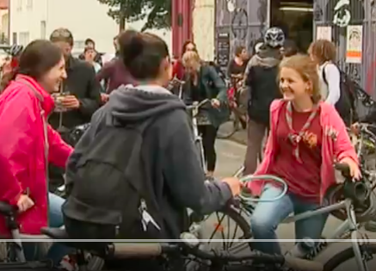
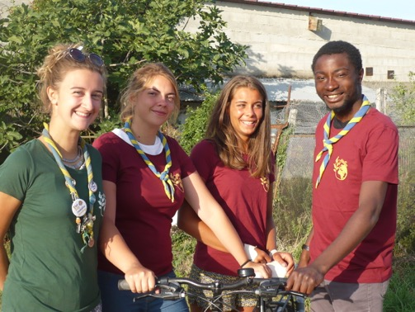
L'AlterTour 2017
L’accueil d’équipe scoutes
Mi -Août
Juillet
Fin -Août
Notes:
La 10ème édition en quelques chiffres :
Un tour principal de 6 semaines (de Toulouse à Valence) et 2 échappées belles de 10 jours chacune (1 en Espagne de Gérone à Armissan dans l’Aude et 1 de Thoiras dans le Gard à Eurre dans la Drôme),
9 départements traversés + la Catalogne,
1 800 km parcourus (1 165 sur le grand tour, 325 km sur la 1ère échappée belle et 310 km sur la 2ème),
xx structures rencontrées agissant dans l’agriculture, la culture, le lien social, l’énergie, le vivre ensemble, la lutte contre les grands projets inutiles et contre les pollutions, la promotion du vélo comme mode de déplacement etc.
xx participant.e.s, en moyenne xx par jour (min: xx et max: xx),
le plus jeune participant avait xx ans et le plus vieux xx ans, il y avait xx familles et xx mineur.e.s,
xx conférences gesticulées données sur le thème du vélo,
xx cercles de paroles réalisés,

Slide 18
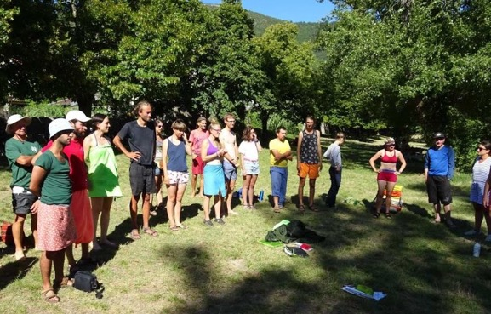
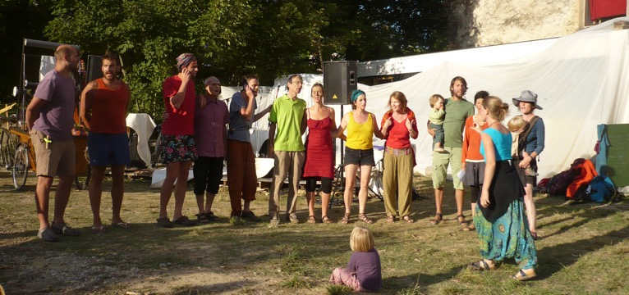
L'AlterTour 2017
Ecotopia Bike Tour
Convergence des tours à vélo
La Choravel
Notes:
La 10ème édition en quelques chiffres :
Un tour principal de 6 semaines (de Toulouse à Valence) et 2 échappées belles de 10 jours chacune (1 en Espagne de Gérone à Armissan dans l’Aude et 1 de Thoiras dans le Gard à Eurre dans la Drôme),
9 départements traversés + la Catalogne,
1 800 km parcourus (1 165 sur le grand tour, 325 km sur la 1ère échappée belle et 310 km sur la 2ème),
xx structures rencontrées agissant dans l’agriculture, la culture, le lien social, l’énergie, le vivre ensemble, la lutte contre les grands projets inutiles et contre les pollutions, la promotion du vélo comme mode de déplacement etc.
xx participant.e.s, en moyenne xx par jour (min: xx et max: xx),
le plus jeune participant avait xx ans et le plus vieux xx ans, il y avait xx familles et xx mineur.e.s,
xx conférences gesticulées données sur le thème du vélo,
xx cercles de paroles réalisés,

Slide 19
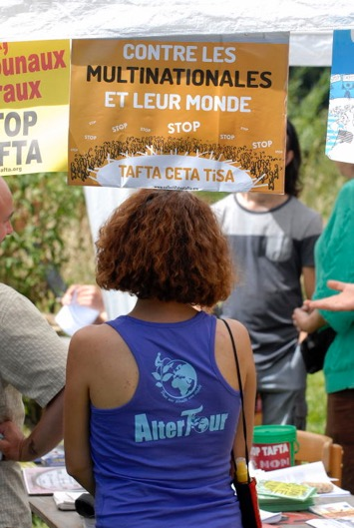
Salons, foires et autres manifestations
Journée sur la résistance, les expérimentations, les visions transformatrices à Verdun
Rencontre sur les écolieux à Paris
Salon Primevère à Lyon Vél'Osons à Chambéry
Convergence Francillienne
Rencontre de la fondation un Monde par Tous

Slide 20
Le mini-AlterTour avec la MRF de Morre
Un tour de 4 jours avec une cinquantaine d’élèves en bac pro
organisé par Mathieu et Yome et encadrés par des animateurs.trices de la maison familiale rurale (MFR) de Morre dans le Doubs
. On y fait :
du vélo,
des ateliers variés (baume à lèvre, pain),
un faux procès d’un vrai faucheur,
des rencontres d’alternatives,
du camping.

Slide 21
Alors l’année prochaine on continue ?
l’AlterTour,
des échappées belles,
le mini-tour MFR
des plénières
des groupes de travail
…pour avancer pendant l’année et pour se retrouver dans la joie et la bonne humeur!
N’HESITEZ PAS A CONTRIBUER EN INSCRIVANT VOS IDEES SUR https://framaforms.org/recherche-dalternatives-pour-laltertour-2018-1508763782

Slide 22
III. Bilan des accueillants

Slide 23
IV. Perspectives

Slide 24
Un grand merci à chacun !

